Slide 1
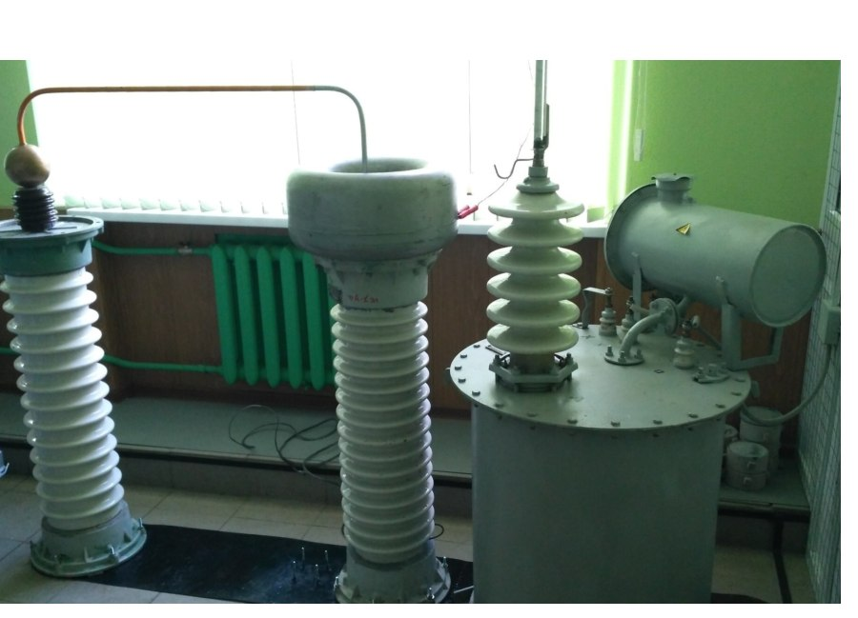
ТЕХНИКА ВЫСОКИХ НАПРЯЖЕНИЙ / ТЕМА 10
Частичные разряды
в изоляции
Диагностика, способы регистрации и старение
Лабораторная установка регистрации ЧР
01 / 22
Notes:
«Способы регистрации ЧР» · слайд 48

Slide 2
ДИАГНОСТИКА
Задачи технической диагностики
Контроль состояния
Определяем, отвечает ли оборудование требованиям и как меняются измеряемые признаки.
Поиск дефекта
Локализуем источник сигнала и проверяем возможные причины.
Прогноз
Оцениваем тенденцию при сопоставимых режимах и сопоставляем её с результатами других методов.
02 / 22
Notes:
«Общие вопросы диагностирования электрооборудования» · слайды 7–16

Slide 3
ДИАГНОСТИКА
Рабочее и тестовое диагностирование
Под рабочим напряжением
Измерения отражают условия эксплуатации. Для сравнения записывают нагрузку, режим сети, температуру и фон.
При заданном испытательном воздействии
Объект проверяют по согласованной программе. Форма напряжения, схема и чувствительность влияют на результат.
Диагностический признак
При выборе параметра учитывают его чувствительность, повторяемость и связь с искомым дефектом.
03 / 22
Notes:
«Общие вопросы диагностирования электрооборудования» · слайды 12–18; «Способы регистрации ЧР» · слайды 30–36

Slide 4
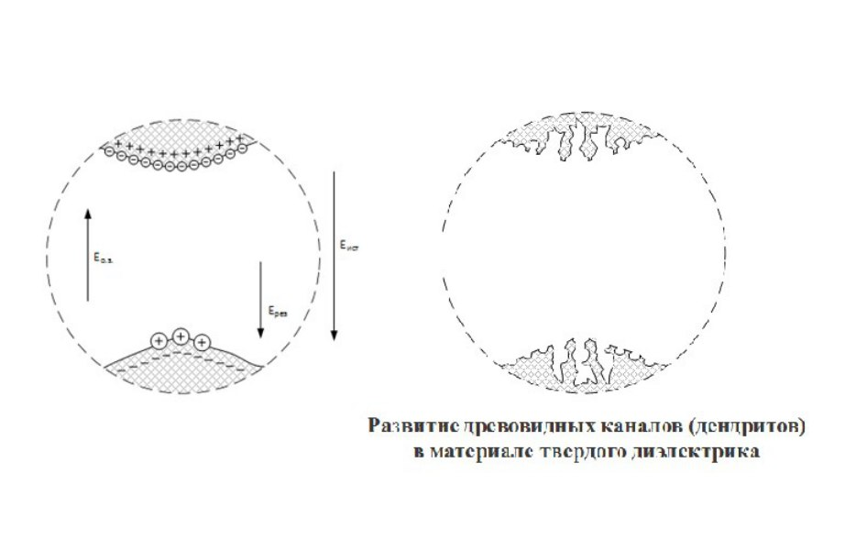
ФИЗИКА ЧР
Где возникают частичные разряды
Частичный разряд локально перекрывает часть изоляции между проводниками.
Типовые места: газовое включение в твёрдом диэлектрике, поверхность изоляции и область у острого электрода.
Повторяющиеся импульсы могут повреждать изоляцию. Вид повреждения зависит от среды и конструкции.
Эрозия стенок полости под действием повторяющихся разрядов
04 / 22
Notes:
«Старение изоляции под действием эксплуатационных факторов» · слайды 10–14. IEC 60270:2025
IEC 60270:2025 https://webstore.iec.ch/en/publication/65087

Slide 5
МЕТОДЫ РЕГИСТРАЦИИ
Что именно регистрирует датчик
Электрический метод
Импульс в измерительной цепи. После калибровки оценка кажущегося заряда выражается в пКл.
Электромагнитный метод
Импульс поля в полосе датчика, например УВЧ. Амплитуда зависит от антенны и пути распространения.
Акустический метод
Упругая волна. Сопоставление задержек помогает локализовать источник.
05 / 22
Notes:
«Способы регистрации ЧР» · слайды 2, 5, 16, 23. IEC 60270:2025; IEC TS 62478:2016
IEC 60270:2025 https://webstore.iec.ch/en/publication/65087
IEC TS 62478:2016 https://webstore.iec.ch/en/publication/25740

Slide 6
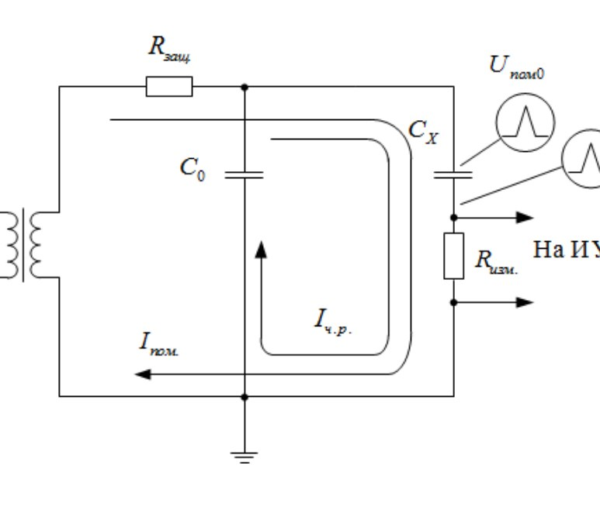
МЕТОДЫ РЕГИСТРАЦИИ
Электрическая схема регистрации
Cₐ обозначает ёмкость испытуемого объекта, Cₖ — конденсатор связи.
Измерительное устройство регистрирует импульс в измерительной ветви.
Кажущийся заряд q соответствует эквивалентному импульсу, введённому на выводы объекта при калибровке.
Одноканальная схема из исходной презентации
06 / 22
Notes:
«Способы регистрации ЧР» · слайды 23–29, 45. IEC 60270:2025
IEC 60270:2025 https://webstore.iec.ch/en/publication/65087

Slide 7
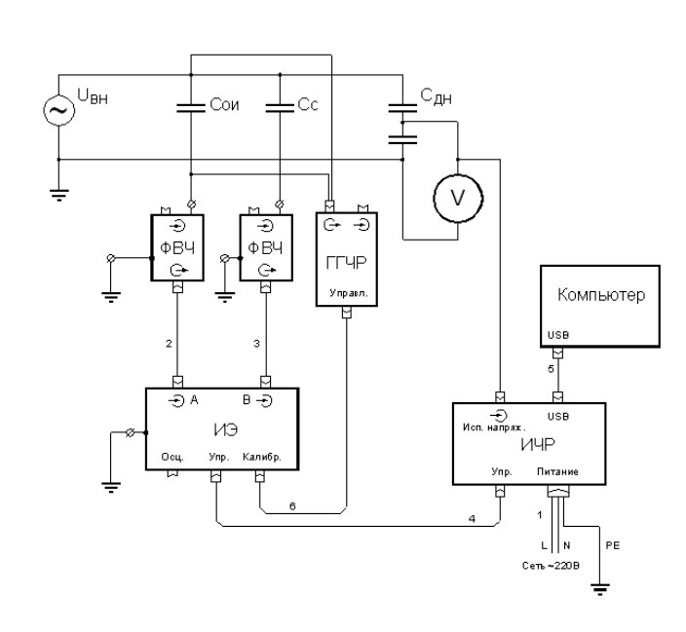
МЕТОДЫ РЕГИСТРАЦИИ
Калибровка канала измерения
Калибратор подаёт известный заряд на выводы объекта. Его отсчёт задаёт масштаб измерительного канала.
Учебный пример: 100 пКл дают 40 мВ. При линейной шкале импульсу 180 мВ соответствует 450 пКл.
Коэффициент относится к данной измерительной схеме и её настройкам.
Пример схемы калибровки измерительной установки
07 / 22
Notes:
«Способы регистрации ЧР» · слайды 28, 52. IEC 60270:2025. Практикум ТВН, А1
IEC 60270:2025 https://webstore.iec.ch/en/publication/65087

Slide 8
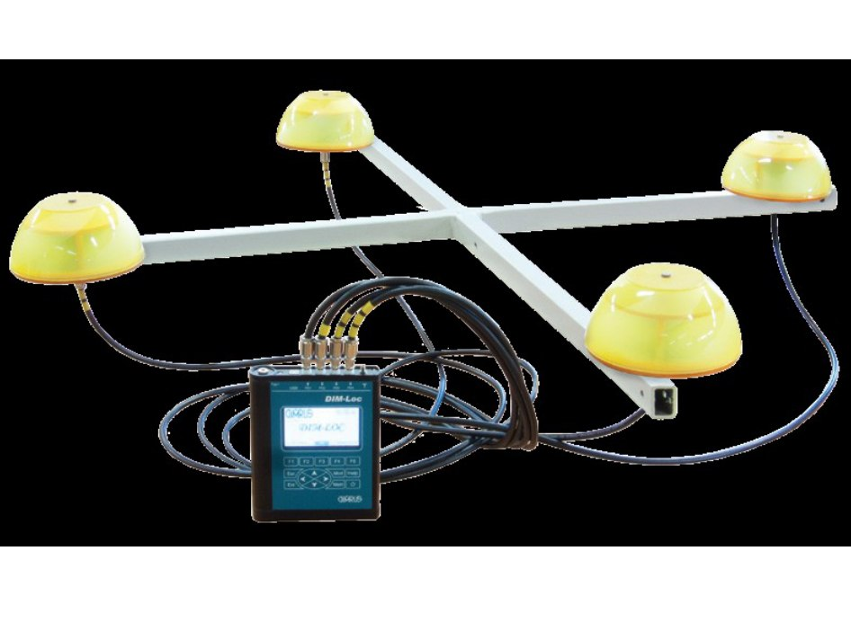
МЕТОДЫ РЕГИСТРАЦИИ
Электромагнитная регистрация
Антенна регистрирует электромагнитный импульс в своей полосе частот.
Для КРУЭ применяют УВЧ-датчики. На уровень сигнала влияют положение датчика, конструкция объекта и затухание.
В отчёте указывают полосу, единицу отсчёта и конфигурацию датчика.
Антенная система из исходных материалов
08 / 22
Notes:
«Способы регистрации ЧР» · слайды 16–22. IEC TS 62478:2016
IEC TS 62478:2016 https://webstore.iec.ch/en/publication/25740

Slide 9
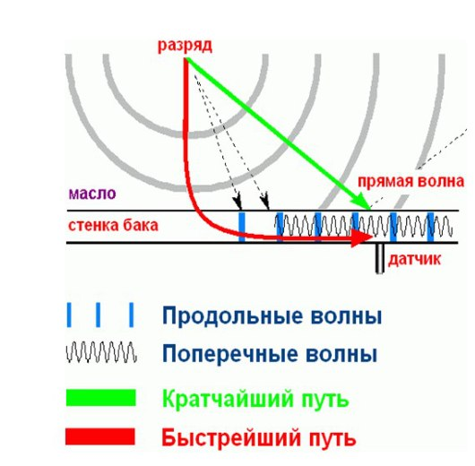
МЕТОДЫ РЕГИСТРАЦИИ
Акустическая регистрация в трансформаторе
Разряд создаёт упругую волну. Контактные датчики на баке измеряют её приход.
При известном времени разряда простая оценка пути в масле даётся формулой r = v·Δt.
Для пространственной локации используют несколько датчиков и учитывают отражения и пути по конструкции.
Возможные пути волны в масле и конструктивных элементах
09 / 22
Notes:
«Способы регистрации ЧР» · слайды 5–13. IEC TS 62478:2016
IEC TS 62478:2016 https://webstore.iec.ch/en/publication/25740

Slide 10
МЕТОДЫ РЕГИСТРАЦИИ
Протокол измерения ЧР
В протоколе фиксируют объект, схему, форму и уровень напряжения, результаты калибровки и фон.
Для повторяемости сопоставляют условия и настройки канала.
Изменение уровня ЧР трактуют вместе с характером импульсов и условиями регистрации.
10 / 22
Notes:
«Способы регистрации ЧР» · слайды 47–52; «Общие вопросы диагностирования электрооборудования» · слайды 33–35, 42

Slide 11
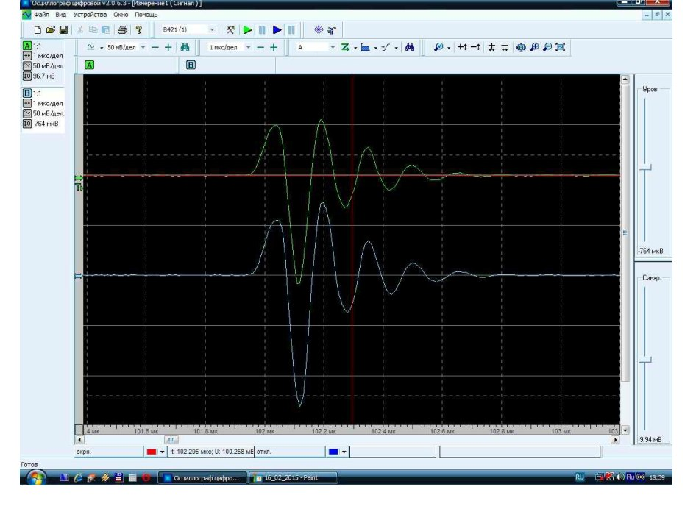
ПРИМЕРЫ СИГНАЛОВ
Внешняя импульсная помеха
Одиночный импульс на осциллограмме может иметь несколько источников.
Сравнивают фазовую картину, форму сигнала, каналы и контрольную запись фона.
Резкие синхронные группы импульсов проверяют на связь с коммутацией и преобразовательной аппаратурой.
Осциллограмма при имитации внешней помехи
11 / 22
Notes:
«Способы регистрации ЧР» · слайды 49–53. Лекция ТВН о ЧР и PRPD

Slide 12
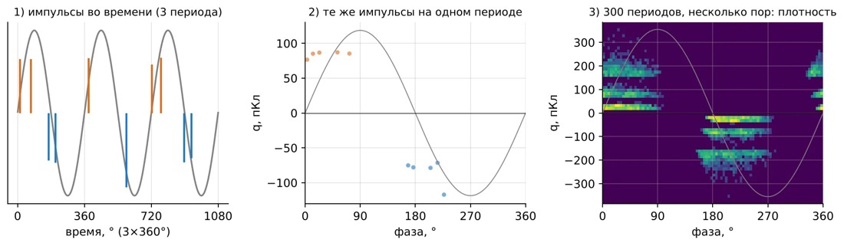
ПРИМЕРЫ СИГНАЛОВ
Фазовая диаграмма PRPD
Импульсы во времени, привязка к фазе и накопление за несколько периодов
Горизонталь показывает фазу напряжения. Вертикаль показывает заряд или амплитуду в единицах канала.
Каждая точка соответствует импульсу. Накопление за много периодов выявляет устойчивые области активности.
12 / 22
Notes:
Учебная иллюстрация из презентации ТВН «ЧР и PRPD»

Slide 13
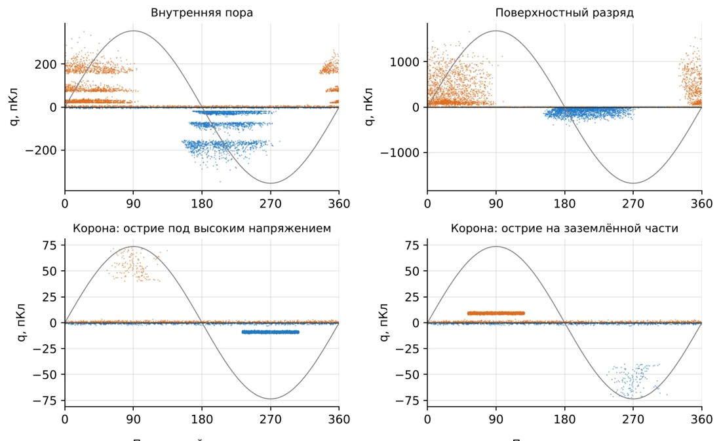
ПРИМЕРЫ СИГНАЛОВ
Внутренние, поверхностные разряды и корона
Типовые учебные картины. Сопоставляйте фазу, полярность и разброс амплитуд
Внутренний дефект часто даёт две группы за период. Поверхностные разряды могут занимать более широкие фазовые области.
Корона нередко выражена в одном полупериоде. Гипотезу проверяют по геометрии объекта и записи фона.
13 / 22
Notes:
Учебная иллюстрация из презентации ТВН «ЧР и PRPD». «Старение изоляции под действием эксплуатационных факторов» · слайды 10–15

Slide 14
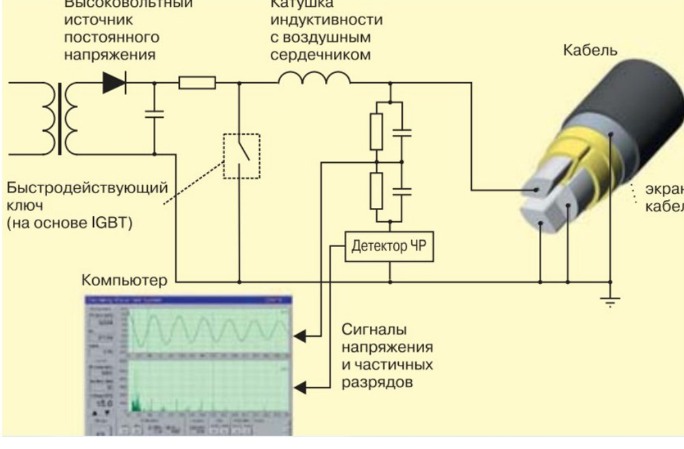
ПРИМЕРЫ ИЗМЕРЕНИЙ
Диагностика кабеля затухающим переменным напряжением
Установка формирует затухающие колебания испытательного напряжения и регистрирует импульсы ЧР.
Для определения места источника анализируют время прихода прямого и отражённого импульсов.
При сравнении результатов учитывают форму напряжения, длину линии и скорость распространения.
Принципиальная схема OWTS из исходной презентации
14 / 22
Notes:
«Способы регистрации ЧР» · слайды 30–34

Slide 15
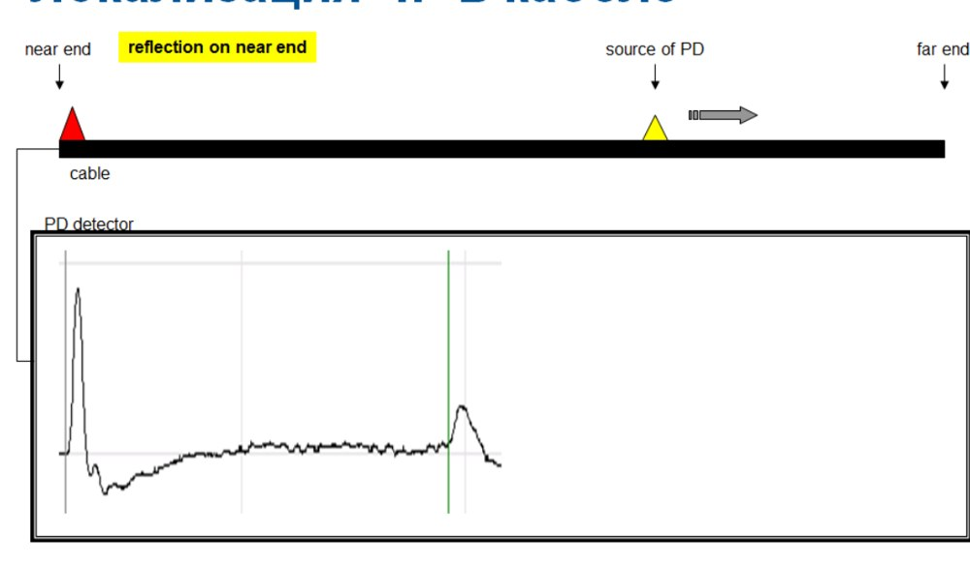
ПРИМЕРЫ ИЗМЕРЕНИЙ
Расстояние до дефекта по отражению
Прибор расположен в начале линии. Отражённый импульс проходит дополнительный путь до дальнего конца и обратно.
При длине L и задержке Δt расстояние от прибора составляет x = L − vΔt/2.
Пример: L = 800 м, v = 170 м/мкс, Δt = 3,2 мкс. Получаем x = 528 м.
Прямой и отражённый импульсы на схеме кабеля
15 / 22
Notes:
«Способы регистрации ЧР» · слайды 37–44. Практикум ТВН, А5

Slide 16
ПРИМЕРЫ ИЗМЕРЕНИЙ
Признаки дефекта в маслонаполненном оборудовании
Хроматографический анализ газов
Измеряют концентрации растворённых газов и их изменение. Сочетание газов помогает выдвинуть гипотезу о процессе.
Сопоставление с ЧР
Электрическая запись даёт сведения об импульсах. Акустическая регистрация помогает оценить их местоположение.
Контекст оборудования
Учитывают историю нагрузки, температуру, предыдущие пробы и состояние изоляции.
16 / 22
Notes:
«Способы регистрации ЧР» · слайды 59–61; «Общие вопросы диагностирования электрооборудования» · слайды 21–24, 35. IEC 60599:2022
IEC 60599:2022 https://webstore.iec.ch/en/publication/66491

Slide 17
СТАРЕНИЕ ИЗОЛЯЦИИ
Эксплуатационные факторы старения
Температура и влага
Ускоряют химические изменения. В бумажно-масляной системе важны гидролиз и окисление.
Электрическое поле
Локальное усиление поля и ЧР могут вызывать эрозию и развитие повреждений.
Механические нагрузки
Вибрация, термоциклы и усилия могут менять геометрию и состояние изоляции.
17 / 22
Notes:
«Старение изоляции под действием эксплуатационных факторов» · слайды 2–7, 10–14

Slide 18
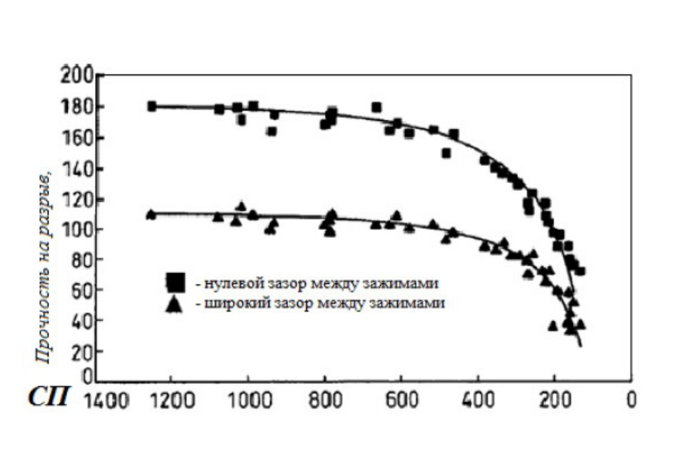
СТАРЕНИЕ ИЗОЛЯЦИИ
Старение бумажно-масляной изоляции
При старении цепи целлюлозы укорачиваются. Степень полимеризации характеризует их среднюю длину.
Снижение степени полимеризации сопровождается потерей механической прочности бумаги.
Интерпретация анализа масла зависит от конструкции, истории эксплуатации и состояния бумажной изоляции.
Прочность бумаги на разрыв в зависимости от степени полимеризации
18 / 22
Notes:
«Старение изоляции под действием эксплуатационных факторов» · слайды 4–9

Slide 19
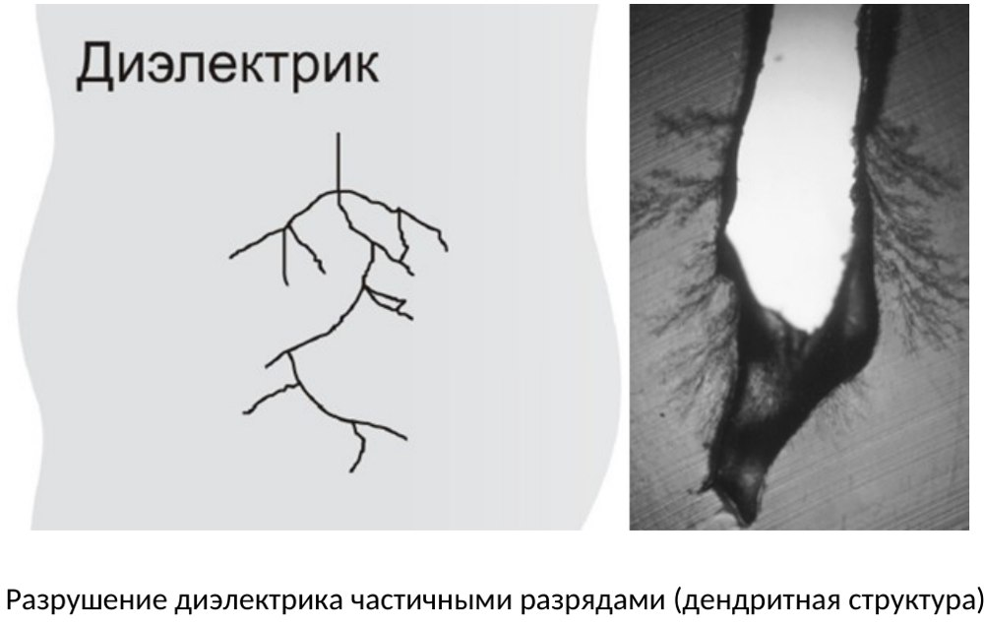
СТАРЕНИЕ ИЗОЛЯЦИИ
Электрическое старение при повторяющихся ЧР
Разряды в полости могут эродировать её стенки. В полимерной изоляции возможно развитие ветвящихся каналов.
В бумажно-масляной изоляции разряды могут сопровождаться разложением масла и выделением газов.
Изменение интенсивности ЧР оценивают в динамике при сопоставимых условиях.
Схема ветвления и микрофотография из исходных материалов
19 / 22
Notes:
«Старение изоляции под действием эксплуатационных факторов» · слайды 10–19, 22–24

Slide 20
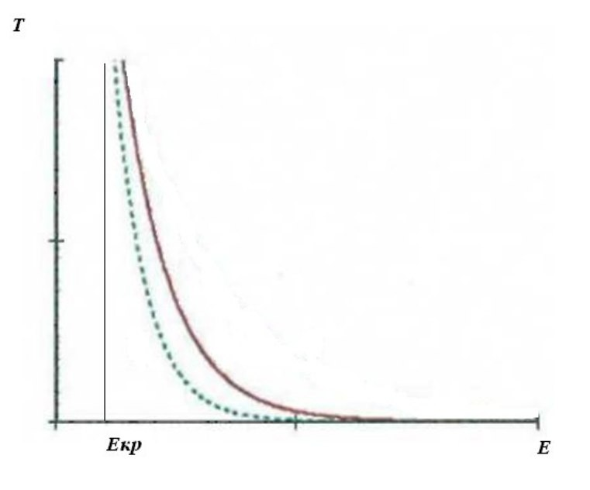
СТАРЕНИЕ ИЗОЛЯЦИИ
Зависимость времени до пробоя от напряжённости
В испытаниях на ресурс сравнивают время до отказа при заданных уровнях напряжённости.
Кривые относятся к материалу, геометрии, температуре и критерию отказа конкретного испытания.
Для оценки ресурса оборудования нужны данные испытаний и история эксплуатации.
Качественная иллюстрация исходного материала
20 / 22
Notes:
«Старение изоляции под действием эксплуатационных факторов» · слайды 20–21

Slide 21
РАЗБОР ПРИМЕРА
Вывод по результатам диагностики
Наблюдение
При сопоставимой нагрузке амплитуда импульсов выросла и появился устойчивый фазовый кластер.
Проверяемые гипотезы
Источник ЧР в изоляции или синхронная помеха. Сравниваем фазовые картины, фон и соседние каналы.
Следующая запись
Фиксируем режим, схему, полосу, единицы, калибровку и данные, которые помогут различить гипотезы.
21 / 22
Notes:
«Общие вопросы диагностирования электрооборудования» · слайды 7–18; «Способы регистрации ЧР» · слайды 49–53. Ситуация учебная

Slide 22
ИСТОЧНИКИ
Материалы и стандарты
Исходные презентации
Общие вопросы диагностирования электрооборудования. Способы регистрации ЧР. Старение изоляции под действием эксплуатационных факторов.
Методы измерения
IEC 60270:2025 — измерения по кажущемуся заряду. IEC TS 62478:2016 — электромагнитная и акустическая регистрация.
Анализ газов
IEC 60599:2022 — интерпретация свободных и растворённых газов в работающем маслонаполненном оборудовании.
22 / 22
Notes:
Каталог IEC: 65087, 25740, 66491
IEC 60270:2025 https://webstore.iec.ch/en/publication/65087
IEC TS 62478:2016 https://webstore.iec.ch/en/publication/25740
IEC 60599:2022 https://webstore.iec.ch/en/publication/66491

